Slide 1


ПОДРОСТОК –
ПРАВА, ОБЯЗАННОСТИ
И ОТВЕТСТВЕННОСТЬ

Slide 2
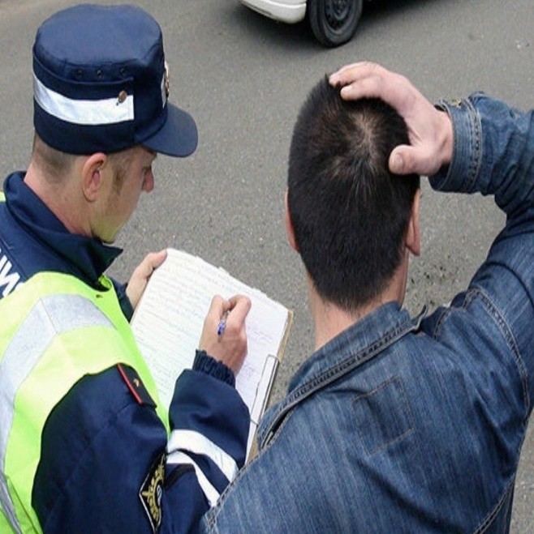


Участники дорожного движения имеют права и обязанности, это создает условия для обеспечения
их безопасности.
За соблюдением правил дорожного движения установлен государственный надзор и контроль.
Эту функцию выполняет Госавтоинспекция МВД России. Также законодательно закреплена ответственность участников дорожного движения за нарушения ПДД (административная, уголовная). Надо давать себе отчет, что
ответственность несут все
участники дорожного движения: пешеходы, водители, пассажиры – физические лица, а также
юридические и должностные лица.

Slide 3

До 1940 года в каждом городе нашей страны были свои правила дорожного движения. В 1940 году были утверждены первые типовые правила дорожного движения, на основе которых создавались правила
на местах.
Единые для всей страны правила были введены
в 1961 году. На основании Женевской международной Конвенции, принятой 8 ноября 1968 года, в правила дорожного движения внесены изменения и дополнения.
Современные правила дорожного движения приняты Постановлением Правительства Российской Федерации от 23 октября 1993 года № 1090 претерпевают постоянные изменения, оправданные изменениями в дорожно-транспортной среде.

Slide 4
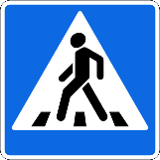
ПРАВИЛА БЕЗОПАСНОГО ПЕРЕХОДА ПРОЕЗЖЕЙ ЧАСТИ ПО РЕГУЛИРУЕМОМУ ПЕШЕХОДНОМУ ПЕРЕХОДУ
Дорожные знаки «Пешеходный переход» , установленные
с обеих сторон пешеходного перехода, предписывают пешеходу именно в этом месте осуществлять переход проезжей части дороги.
Подойдя к пешеходному переходу остановись на краю тротуара с правой стороны, не наступая на бордюр (поребрик).
Дождись разрешающего сигнала пешеходного светофора или разрешающего жеста регулировщика.
Посмотри налево, направо и ещё раз налево, убедись, что транспортные средства стоят и пропускают пешеходов.
Переходи проезжую часть, придерживаясь правой стороны перехода.
Переходи проезжую часть быстрым шагом,
но не бегом!

Slide 5
ПРАВИЛА БЕЗОПАСНОГО ПЕРЕХОДА ПРОЕЗЖЕЙ ЧАСТИ ПО НЕРЕГУЛИРУЕМОМУ ПЕШЕХОДНОМУ ПЕРЕХОДУ
Дорожные знаки «Пешеходный переход» , установленные
с обеих сторон пешеходного перехода, предписывают пешеходу именно в этом месте осуществлять переход проезжей части дороги.
Подойдя к пешеходному переходу остановись на краю тротуара с правой стороны, не наступая на бордюр (поребрик).
Посмотри налево и направо и определи: какая это дорога − с двусторонним или односторонним движением.
Посмотри налево и убедись, что транспортные средства остановились или находятся на безопасном расстоянии.
Если дорога с двусторонним движением, посмотри
направо и убедись, что справа транспортные
средства также остановились или находятся
на безопасном расстоянии.
Еще раз посмотри налево, окончательно убедись
в безопасности перехода.
Переходи проезжую часть быстрым шагом, но не бегом!

Slide 6
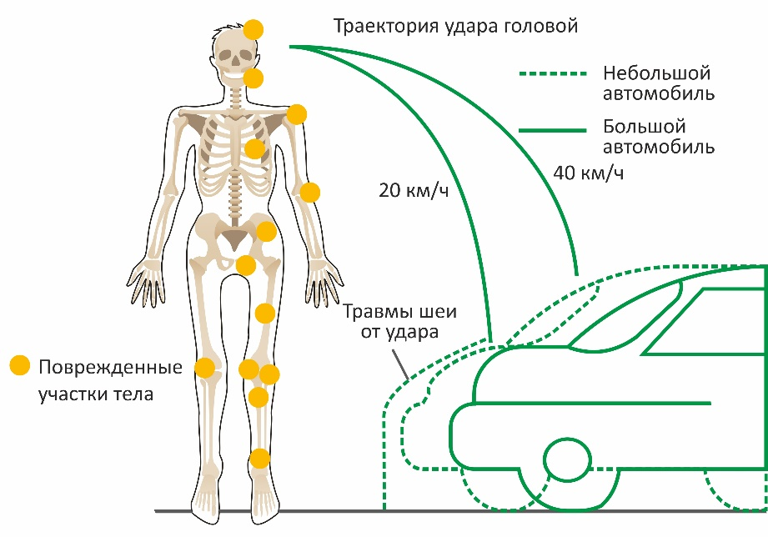
ПРАВИЛА БЕЗОПАСНОГО ПЕРЕХОДА ПРОЕЗЖЕЙ ЧАСТИ ПО ПЕШЕХОДНОМУ ПЕРЕХОДУ
В процессе перехода необходимо наблюдать за транспортными средствами слева, а на другой половине дороги − справа. При одностороннем движении наблюдать
за транспортными средствами со стороны их движения.
Идти по переходу под прямым углом к тротуару,
а не наискосок. При вынужденной остановке на середине проезжей части дороги с двухсторонним движением не делать шагов ни вперед, ни назад!
Переход проезжей части дороги кажется вполне простым действием, однако статистика ДТП с участием пешеходов говорит об обратном:
как водители, так и пешеходы допускают
многочисленные ошибки, которые становятся
причинами трагических дорожно-транспортных происшествий.

Slide 7
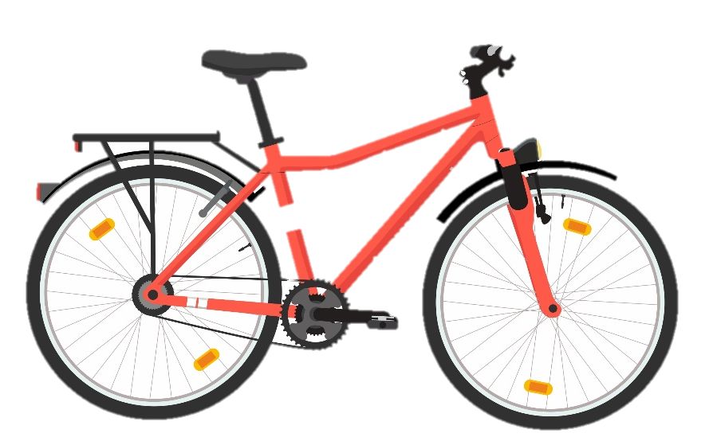
ПРАВИЛА ДОРОЖНОГО ДВИЖЕНИЯ
ДЛЯ ВЕЛОСИПЕДИСТОВ
Велосипед – это транспортное средство. Все требования Правил дорожного движения, относящиеся к транспортным средствам, относятся в равной степени и к велосипедам.
Велосипедист — лицо, управляющее велосипедом. Если велосипед вести рядом, то Вы уже становитесь пешеходом.
Правила дорожного движения устанавливают единые требования к велосипедистам, как участникам дорожного движения. В разделе 24 правил дорожного движения перечислены дополнительные требования к движению велосипедистов.

Slide 8



ДОРОЖНЫЕ ЗНАКИ, РЕГУЛИРУЮЩИЕ
ДВИЖЕНИЕ ВЕЛОСИПЕДИСТОВ
ЗАПРЕЩАЮЩИЕ ЗНАКИ
Движение на велосипедах запрещено (знак 3.9).
ПРЕДПИСЫВАЮЩИЕ ЗНАКИ
Велосипедная дорожка или полоса для велосипедистов – конструктивно отделенный от проезжей части и тротуара элемент дороги (либо отдельная дорога), предназначенный для движения велосипедистов (знак 4.4.1).
Конец велосипедной дорожки или полосы для
велосипедистов (знак 4.4.2).

Slide 9
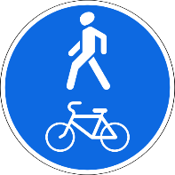
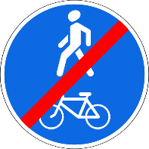
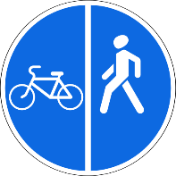
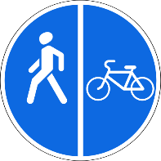
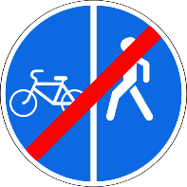

ДОРОЖНЫЕ ЗНАКИ, РЕГУЛИРУЮЩИЕ
ДВИЖЕНИЕ ВЕЛОСИПЕДИСТОВ
Пешеходная и велосипедная дорожка (велопешеходная дорожка) – конструктивно отделенный от проезжей части элемент дороги
(либо отдельная дорога), предназначенный для раздельного или совместного с пешеходами движения велосипедистов (знаки 4.5.2 - 4.5.7).
Пешеходная и велосипедная дорожка с совмещенным движением (велопешеходная дорожка с совмещенным движением) (знак 4.5.2).
Конец пешеходной и велосипедной дорожки
с совмещенным движением (конец велопешеходной
дорожки с совмещенным движением) (знак 4.5.2).
Пешеходная и велосипедная дорожка
с разделением движения (велопешеходная
дорожка с разделением движения)
(знаки 4.5.4 и 4.5.5).
Конец пешеходной и велосипедной дорожки
с разделением движения (конец
велопешеходной дорожки с разделением
движения) (знаки 4.5.6 и 4.5.7).

Slide 10
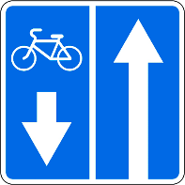
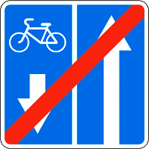


ДОРОЖНЫЕ ЗНАКИ, РЕГУЛИРУЮЩИЕ
ДВИЖЕНИЕ ВЕЛОСИПЕДИСТОВ
ЗНАКИ ОСОБЫХ ПРЕДПИСАНИЙ
Дорога с полосой для велосипедистов – Дорога,
по которой движение велосипедистов и водителей
мопедов осуществляется по специально выделенной
полосе навстречу общему потоку транспортных средств
(знак 5.11.2).
Конец дороги с полосой для велосипедистов
(знак 5.12.2).
Велосипедная зона – место, с которого начинается
велосипедная зона (знак 5.33.1).
Конец велосипедной зоны
(знак 5.34.1).

Slide 11
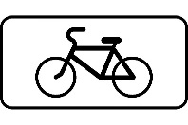

ДОРОЖНЫЕ ЗНАКИ, РЕГУЛИРУЮЩИЕ
ДВИЖЕНИЕ ВЕЛОСИПЕДИСТОВ
ЗНАКИ ДОПОЛНИТЕЛЬНОЙ ИНФОРМАЦИИ (ТАБЛИЧКИ)
Вид транспортного средства – указывает вид транспортного средства, на который распространяется действие знака
(знак 8.4.7).
Кроме вида транспортного средства – указывает вид транспортного средства, на который не распространяется действие знака (знак 8.4.13).

Slide 12
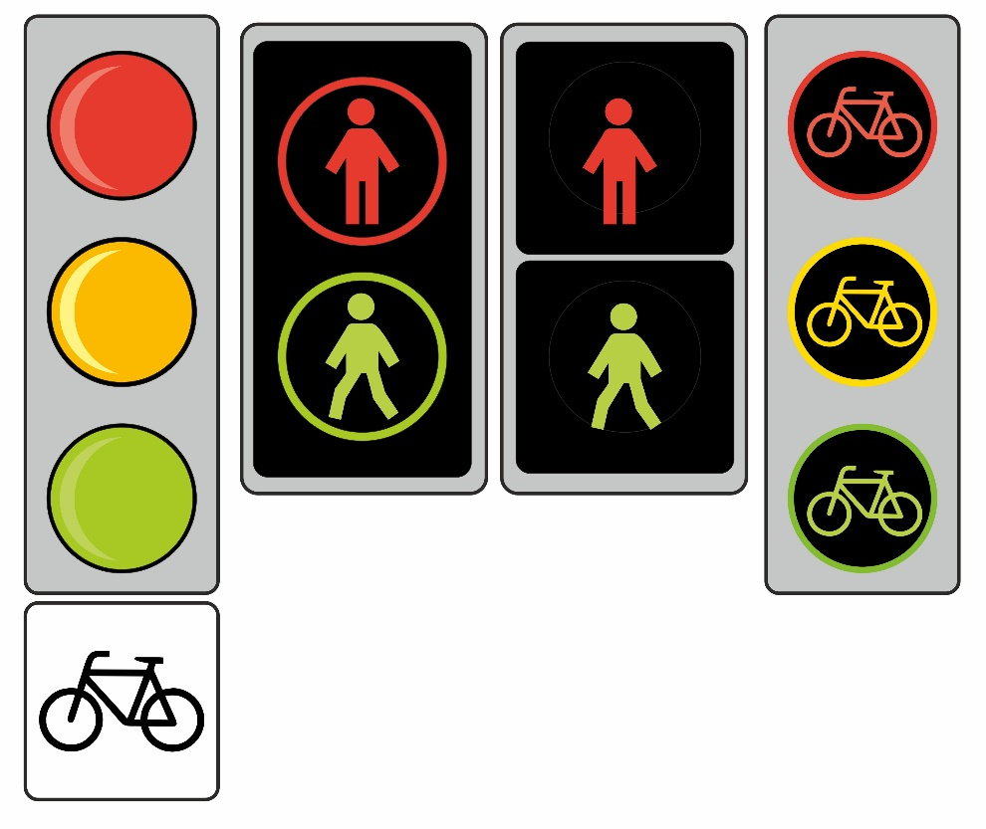
ПРАВИЛА ДОРОЖНОГО ДВИЖЕНИЯ
ДЛЯ ВЕЛОСИПЕДИСТОВ
Светофоры. 6.5. Если сигнал светофора выполнен в виде силуэта пешехода и (или) велосипеда, то его действие распространяется только на пешеходов (велосипедистов). При этом зеленый сигнал разрешает, а красный запрещает движение пешеходов (велосипедистов). Для регулирования движения велосипедистов может использоваться также светофор с круглыми сигналами уменьшенного размера, дополненный прямоугольной табличкой белого цвета размером 200х200 мм с изображением велосипеда черного цвета.

Slide 13
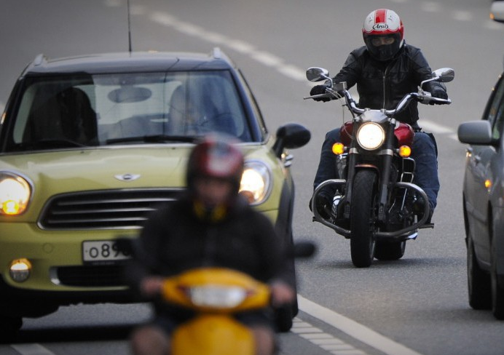
СВЕТОВЫЕ ПРИБОРЫ
П.19.1. В темное время суток и в условиях недостаточной видимости независимо от освещения дороги, а также в тоннелях на движущемся транспортном средстве должны быть включены следующие световые приборы:
на всех механических транспортных средствах и мопедах — фары дальнего или ближнего света, на велосипедах — фары или фонари, на гужевых повозках — фонари (при их наличии);
на прицепах и буксируемых механических транспортных средствах — габаритные огни.
П.19.5. В светлое время суток на всех движущихся транспортных средствах с целью их обозначения должны включаться фары ближнего света или дневные ходовые огни.

Slide 14
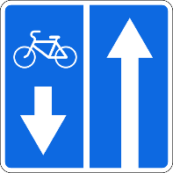
ПРАВИЛА ДОРОЖНОГО ДВИЖЕНИЯ
ДЛЯ ВЕЛОСИПЕДИСТОВ В ВОЗРАСТЕ СТАРШЕ 14 ЛЕТ
24.1. Движение велосипедистов в возрасте старше
14 лет должно осуществляться по велосипедной, велопешеходной дорожкам или полосе для велосипедистов.
Важно знать Данный пункт устанавливает обязанность велосипедистам старше 14 лет двигаться по специально выделенному участку дороги при его наличии.
Движение велосипедистов по правому краю проезжей части допускается — в следующих случаях:
отсутствуют велосипедная и велопешеходная дорожки, полоса для велосипедистов либо отсутствует возможность двигаться по ним;
габаритная ширина велосипеда, прицепа к нему либо перевозимого груза превышает 1 м;
движение велосипедистов осуществляется в колоннах.
Итак, если отсутствует специальный выделенный участок
дороги для движения велосипедов – велосипедист в первую очередь должен двигаться по правому краю проезжей части.

Slide 15
ПРАВИЛА ДОРОЖНОГО ДВИЖЕНИЯ
ДЛЯ ВЕЛОСИПЕДИСТОВ В ВОЗРАСТЕ ДО 7 ЛЕТ
24.4. Движение велосипедистов в возрасте младше 7 лет должно осуществляться только по тротуарам, пешеходным и велопешеходным дорожкам (на стороне для движения пешеходов), а также в пределах пешеходных зон.
ПРАВИЛА ДОРОЖНОГО ДВИЖЕНИЯ
ДЛЯ ВЕЛОСИПЕДИСТОВ В ВОЗРАСТЕ ОТ 7 ДО 14 ЛЕТ
24.3. Движение велосипедистов в возрасте от 7 до 14 лет должно осуществляться только по тротуарам, пешеходным, велосипедным и велопешеходным дорожкам, а также
в пределах пешеходных зон.
Велосипедистам до 14 лет
запрещается движение
по проезжей части и обочине.

Slide 16
ПРАВИЛА ДОРОЖНОГО ДВИЖЕНИЯ
ДЛЯ ВЕЛОСИПЕДИСТОВ В ВОЗРАСТЕ СТАРШЕ 14 ЛЕТ
Движение по обочине:
в случае, если отсутствуют велосипедная и велопешеходная дорожки, полоса для велосипедистов либо отсутствует возможность двигаться по ним или по правому краю проезжей части.
Движение по тротуару или пешеходной дорожке:
отсутствуют велосипедная и велопешеходная дорожки, полоса для велосипедистов либо отсутствует возможность двигаться по ним, а также по правому краю проезжей части или обочине;
велосипедист сопровождает велосипедиста в возрасте
до 7 лет либо перевозит ребенка в возрасте до 7 лет на дополнительном сиденье, в велоколяске или в прицепе, предназначенном для эксплуатации с велосипедом.
Важно знать: движение по тротуару или пешеходной дорожке является исключением для движения
по ним велосипедистов.

Slide 17
ВЕЛОСИПЕДИСТАМ РАЗРЕШАЕТСЯ
24.2. Допускается движение велосипедистов в возрасте старше 14 лет:
по правому краю проезжей части - в следующих случаях:
отсутствуют велосипедная и велопешеходная дорожки, полоса для велосипедистов либо отсутствует возможность двигаться по ним;
габаритная ширина велосипеда, прицепа к нему либо перевозимого груза превышает 1 м;
движение велосипедистов осуществляется в колоннах;
по обочине - в случае, если отсутствуют велосипедная и велопешеходная дорожки, полоса для велосипедистов либо отсутствует возможность двигаться по ним или по правому краю проезжей части;
габаритная ширина велосипеда, прицепа к нему либо перевозимого груза превышает 1 м;
по тротуару или пешеходной дорожке - в следующих случаях:
отсутствуют велосипедная и велопешеходная дорожки, полоса
для велосипедистов либо отсутствует возможность двигаться по ним, а также по правому краю проезжей части или обочине;
велосипедист сопровождает велосипедиста в возрасте
до 14 лет либо перевозит ребенка в возрасте до 7 лет на дополнительном сиденье, в велоколяске или в прицепе, предназначенном для эксплуатации с велосипедом.

Slide 18
ВЕЛОСИПЕДИСТАМ ЗАПРЕЩАЕТСЯ
24.8. Велосипедистам и водителям мопедов запрещается:
управлять велосипедом, мопедом, не держась за руль хотя
бы одной рукой;
перевозить груз, который выступает более чем на 0,5 м по длине или ширине за габариты, или груз, мешающий управлению;
перевозить пассажиров, если это не предусмотрено конструкцией транспортного средства;
перевозить детей до 7 лет при отсутствии специально оборудованных для них мест;
поворачивать налево или разворачиваться на дорогах с трамвайным движением и на дорогах, имеющих более одной полосы для движения в данном направлении (кроме случаев,
когда из правой полосы разрешен поворот налево, и за исключением дорог, находящихся в велосипедных зонах);
пересекать дорогу по пешеходным переходам.
24.9. Запрещается буксировка велосипедов и мопедов, а также буксировка велосипедами и
мопедами, кроме буксировки прицепа, предназначенного
для эксплуатации с велосипедом или мопедом.

Slide 19
«Кодекс Российской Федерации
об административных правонарушениях»
от 30 декабря 2001 года № 195-ФЗ
Статья 2.3. Возраст, по достижении которого наступает административная ответственность
п. 1. Административной ответственности подлежит лицо, достигшее к моменту совершения административного правонарушения возраста шестнадцати лет.
К несовершеннолетним, совершившим административное правонарушение, применяются виды административного
наказания в виде:
предупреждения;
административного штрафа.

Slide 20
ШТРАФЫ ДЛЯ ПЕШЕХОДОВ
Статья 12.29. Нарушение Правил дорожного движения пешеходом или иным лицом, участвующим в процессе дорожного движения
п. 1. Нарушение пешеходом или пассажиром транспортного средства Правил дорожного движения – влечет предупреждение или наложение административного
штрафа в размере 500 рублей.

Slide 21
ШТРАФЫ ДЛЯ ВЕЛОСИПЕДИСТОВ
Статья 12.29. Нарушение Правил дорожного движения пешеходом или иным лицом, участвующим в процессе дорожного движения
п. 2. Нарушение Правил дорожного движения лицом, управляющим велосипедом, либо возчиком или другим лицом, непосредственно участвующим в процессе дорожного движения (за исключением лиц, указанных в части 1 настоящей статьи, а также водителя транспортного средства), — влечет наложение административного
штрафа в размере 800 рублей.
п. 3. Нарушение Правил дорожного движения лицами, указанными в части 2 настоящей статьи, совершенное
в состоянии опьянения, — влечет наложение административного штрафа в размере от 1000 до 1500 рублей.

